Slide 1
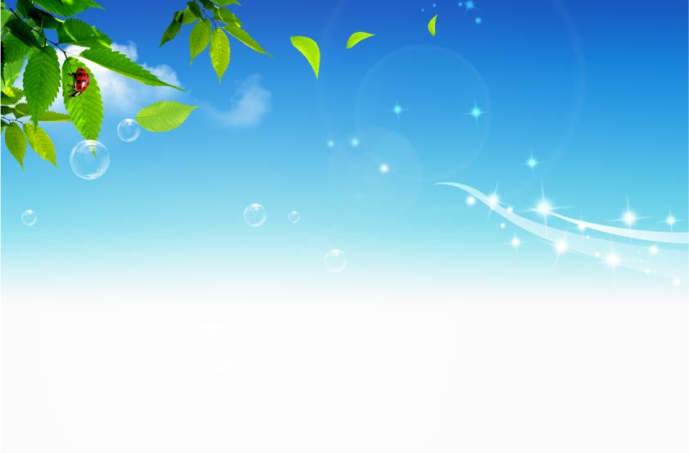
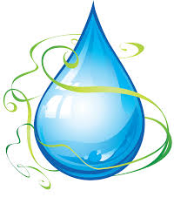
Тема уроку: «Вода на Землі. Властивості води. Колообіг води в природі»

Slide 2
Вода! Ти повертаєш нам усі сили, на які ми вже і не сподівалися... Ти не маєш ні смаку, ні кольору, ні запаху, тебе не опишеш, тобою насолоджуються, не розуміючи, що ти таке. Ти не просто необхідна для життя, ти і є життя…
Антуан де Сент-Екзюпері

Slide 3
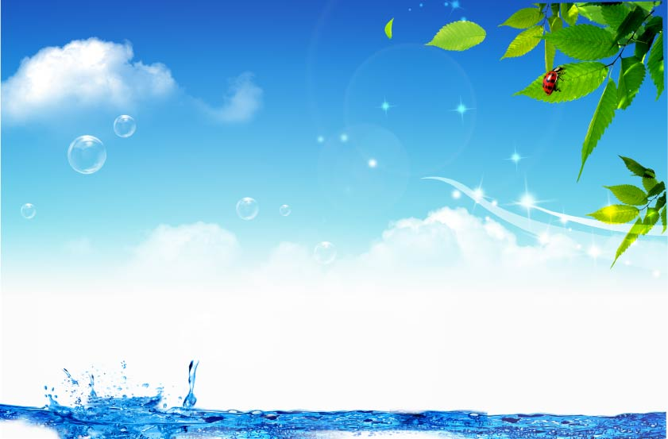
План уроку:
Вода – це джерело життя.
Властивості води.
Агрегатні стани води.
Колообіг води в природі.

Slide 4
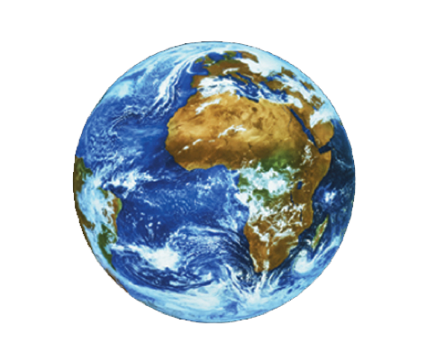
¾ Землі це вода,
тому деякі вчені
вважають доцільніше
називають нашу
планету «Вода»
Водна оболонка
Землі називається гідросферою.

Slide 5
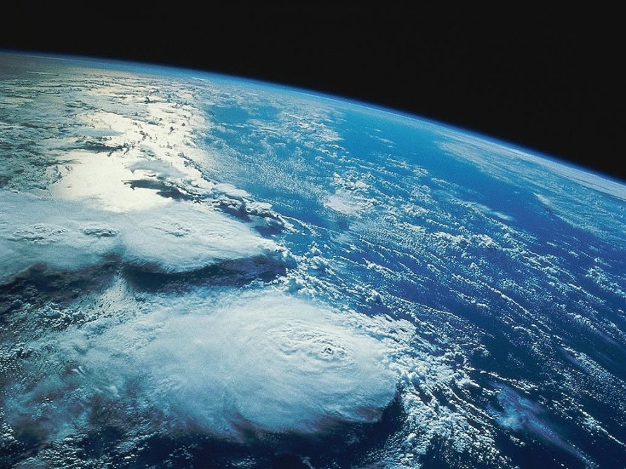
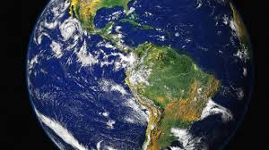
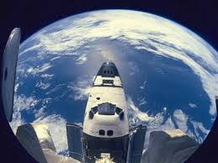
Такою бачать
космонавти нашу
планету з космосу

Slide 6
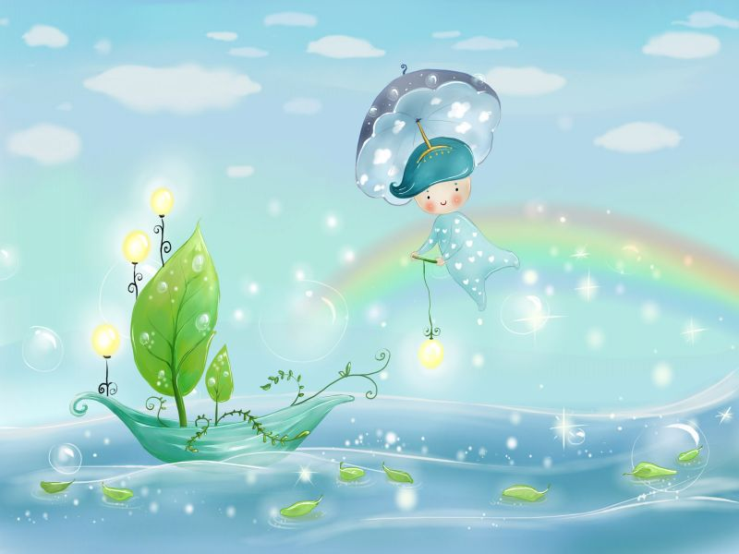
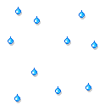
Вода — одна із найголовніших речовин, потрібних для органічного життя.
Рослини та тварини містять понад 60 % води за масою. На Землі водою покрито 70,9% поверхні. Вода здійснює у природі постійний кругообіг, випаровуючись з поверхні й повертаючись на неї у вигляді опадів.

Slide 7
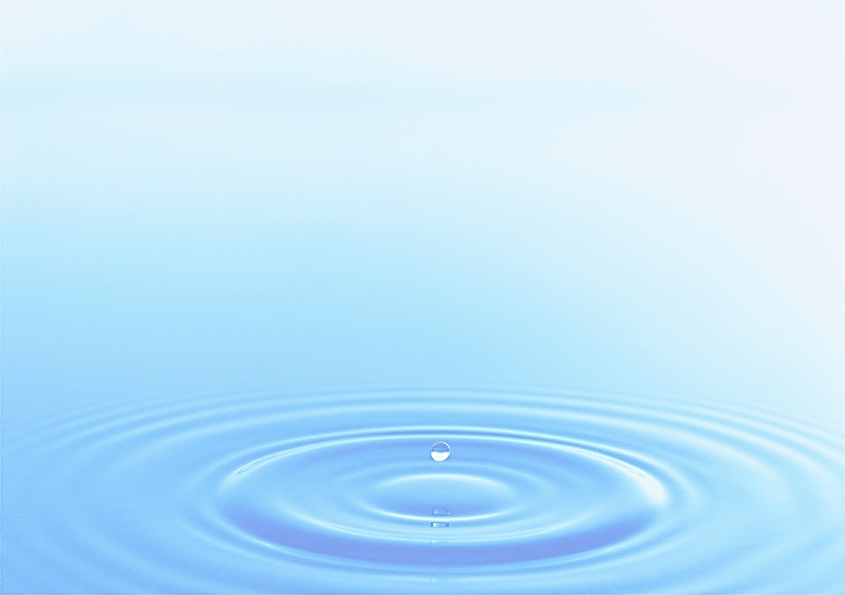
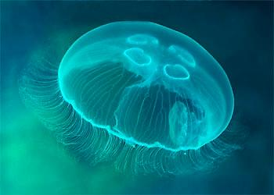
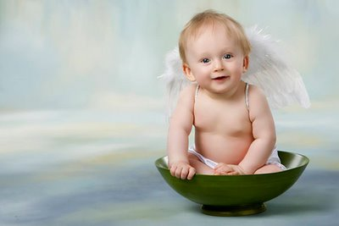
Значення води: Кожна доросла людина щоденно з їжею споживає в середньому майже 2 л води і не може прожити без неї більш ніж 8 діб. При втраті організмом 12 % маси води кров загусає, мов смола, і втрачає здатність рухатися кровоносними судинами, а за все своє життя людина випиває 50-60 тонн води.
у тілі медузі — 95—98 %
у тілі людини — 65%

Slide 8
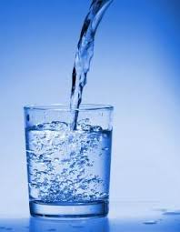
Властивості води:
Безбарвна
Без власної форми
Без запаху
Здатна змінювати агрегатні стани
Прозора
Вода - розчинник
При охолодженні стискається
При нагріванні розширюється
При замерзанні розширюється

Slide 9
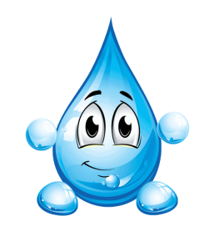


Три стани води:
Газуватий
Рідкий
Твердий

Slide 10
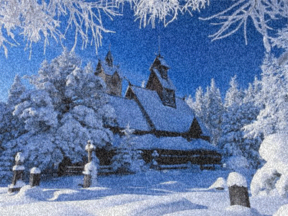
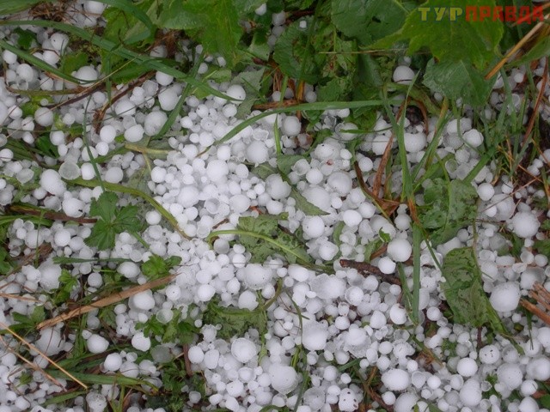
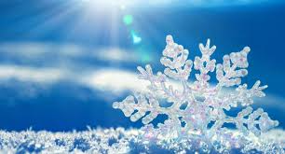
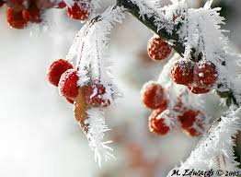
сніг
град
Твердий стан води
сніг
іній

Slide 11
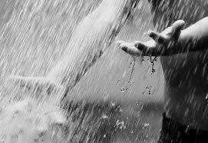
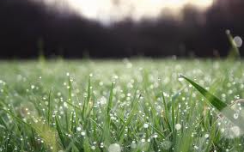
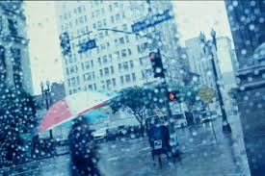
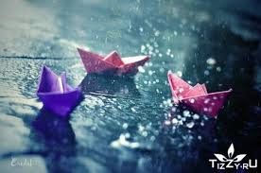
дощ
роса
Рідкий стан води

Slide 12
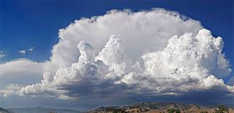
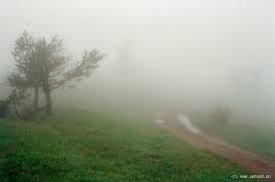
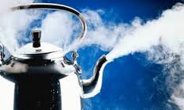
Газуватий
стан води
хмари
туман
пара

Slide 13
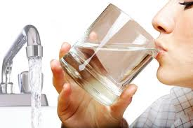
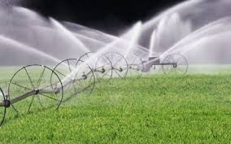
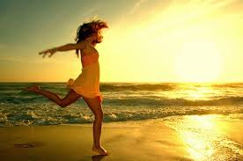
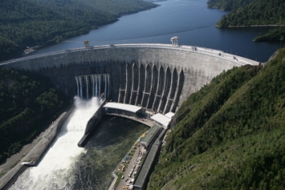
Використання води

Slide 14
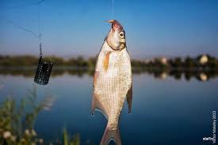
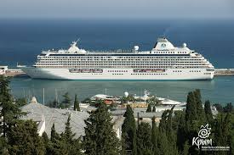
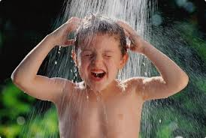
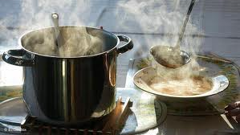
Використання води

Slide 15
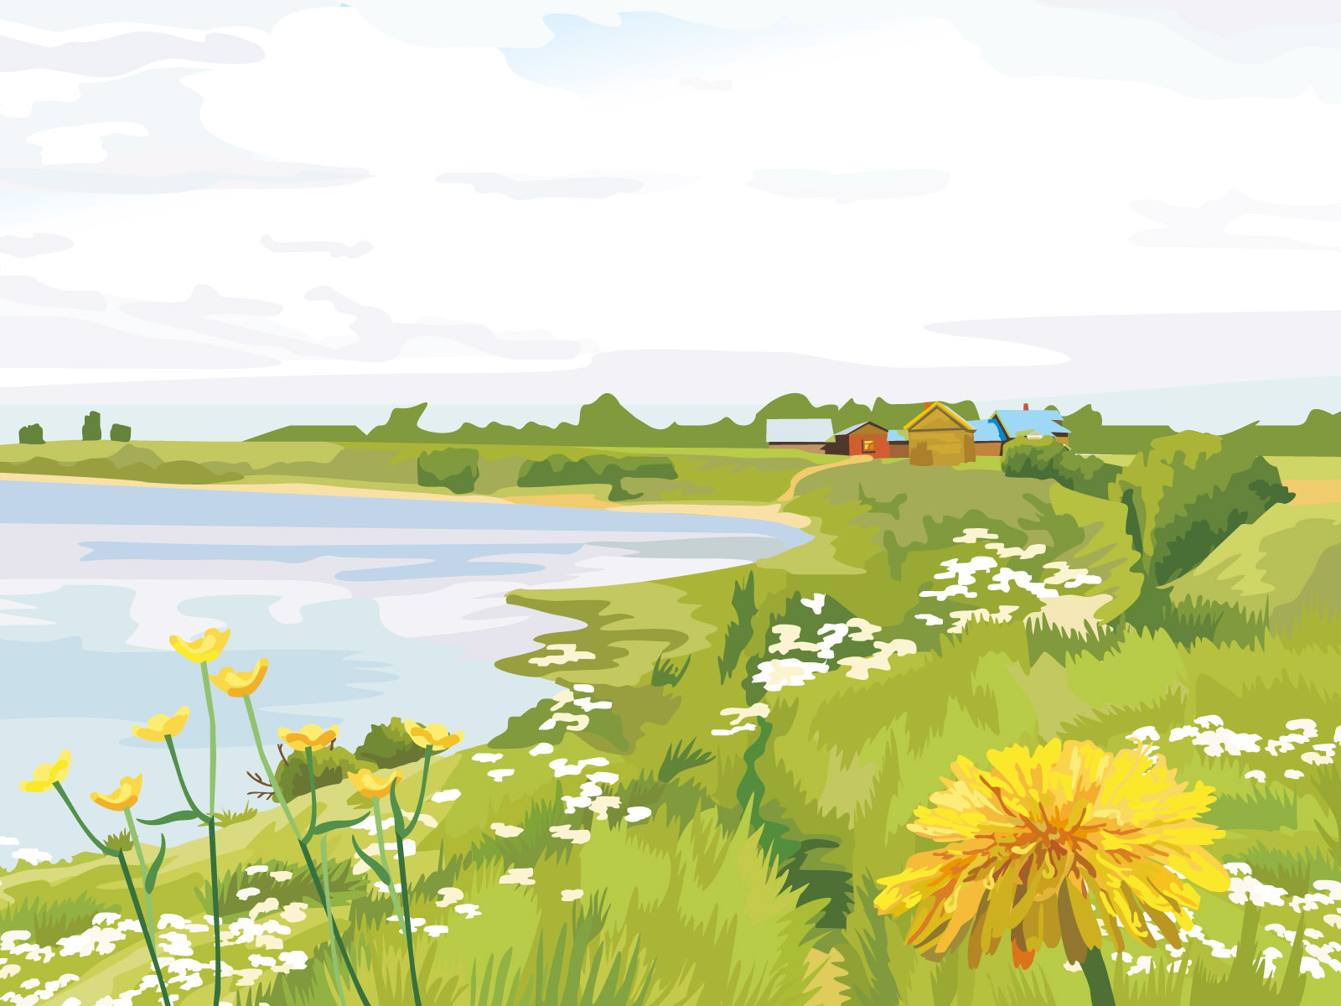

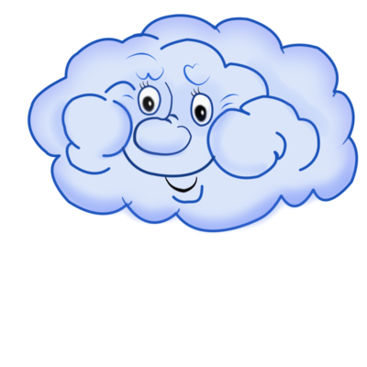

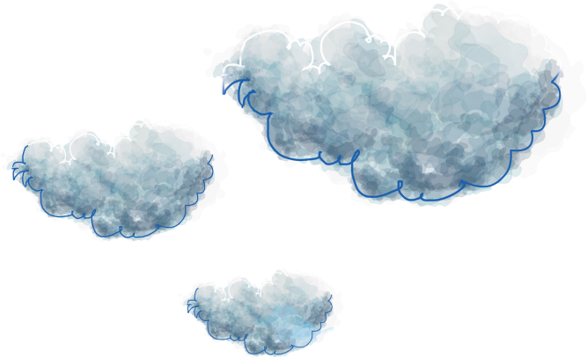

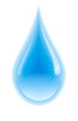


Slide 16
Колообіг води в природі
Це постійний обмін вологою між водною поверхнею, атмосферою й земною поверхнею.
Значення колообігу:
він перерозподіляє тепло й вологу між різними ділянками Землі, здійснює обмін мінеральних речовин, змінює рельєф Земної поверхні. Це одне з природних явищ, що пов’язує природні компоненти Землі в єдине ціле.

Slide 17
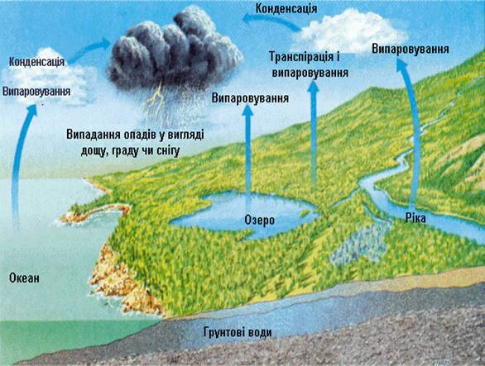
Схема колообіг води в природі

Slide 18

Колообіг води:
Малий
Переміщення води між океаном атмосферою та океаном
Великий
Переміщення води між океаном – атмосферою – суходолом та океаном

Slide 19
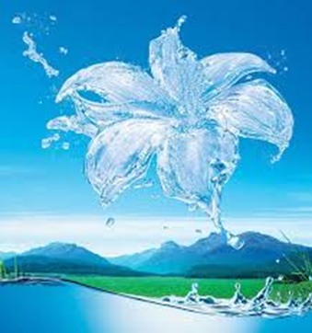
А вода це справжнє диво!
Як прожити без води?
З нею ми завжди щасливі,
З нею в нас нема біди
Є вода — ростуть рослини:
Ліс, сади, рясні поля.
Це чудово для людини
І радіє вся Земля
Плавають в водичці діти,
Риби у воді живуть.
Розцвітають в лузі квіти.
І рясні дощі ідуть.

Slide 20
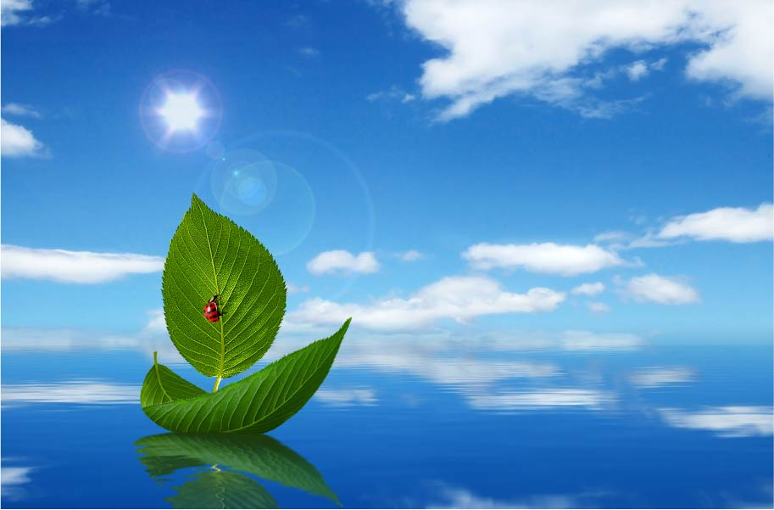
Домашнє завдання:
Опрацювати с.135-137;
скласти розповідь
«Подорож краплинки»

